Slide 1


掌握 Azure IaaS 精髓 並開始您的雲端旅程
曹祖聖
台灣微軟資深講師
jimycao@syset.com
http://teacher.syset.com
MCP, MCP+I, MCSA, MCSE, MCDBA, MCAD, MCSD, MCTS, MCITP, MCPD, MCT, MVP

Slide 2
大綱
1
Azure IaaS 概觀
2
Azure IaaS 核心服務
Azure 運算 – 虛擬機器
Azure 儲存體
Azure 網路
Azure 管理與安全
移轉地端系統到 Azure IaaS – Azure Migrate

Slide 3
Azure 雲端服務模型
傳統地端 資料中心
Infrastructure
(as a Service)
Platform
(as a Service)
Software
(as a Service)
應用程式
應用程式
應用程式
應用程式
由 你 管 理
資料
資料
資料
資料
執行時期
由 你 管 理
執行時期
執行時期
執行時期
中介軟體
中介軟體
中介軟體
中介軟體
由 你 管 理
作業系統
作業系統
作業系統
由 雲 端 廠 商 管 理
作業系統
虛擬化平台
虛擬化平台
由 雲 端 廠 商 管 理
虛擬化平台
虛擬化平台
伺服器
伺服器
伺服器
伺服器
由 雲 端 廠 商 管 理
儲存
儲存
儲存
儲存
網路
網路
網路
網路

Slide 4

Azure IaaS 的特點
全球化
值得信任
混合與開放

Slide 5
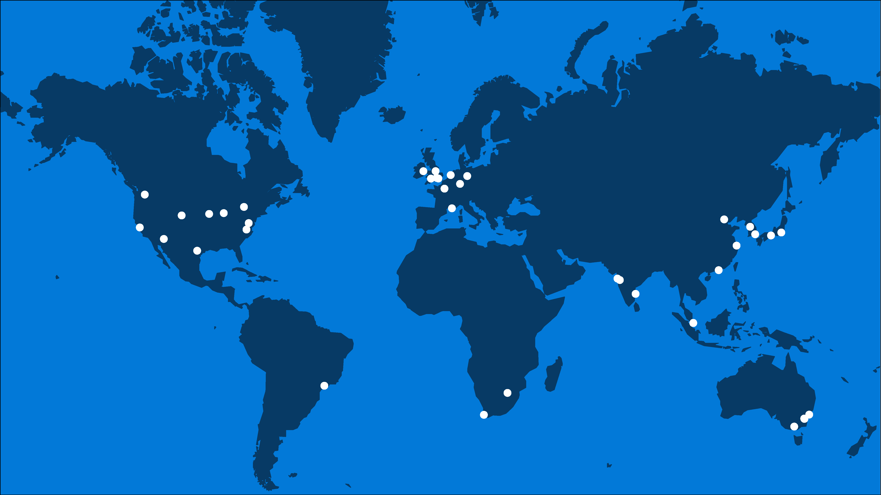
全球 42 個地區都有 Azure 雲端資料中心
West Europe
UK South
North Europe
US Gov Lowa
West US 2
Central US
North Central US
UK West
Korea Central
Canada Central
Korea South
West US
France Central
China North
US DoD East
France South
US Gov Arizona
Germany Central
Japan East
China East
Japan West
West Central US
Germany Northeast
US Gov Texas
West India
East Asia
East US
Central India
East US 2
US Gov Virginia
South India
Southeast Asia
Brazil South
South Africa North
Australia Southeast
South Africa West
Australia Central 1
https://azure.microsoft.com/en-us/regions/
Australia Central 2
Australia East

Slide 6
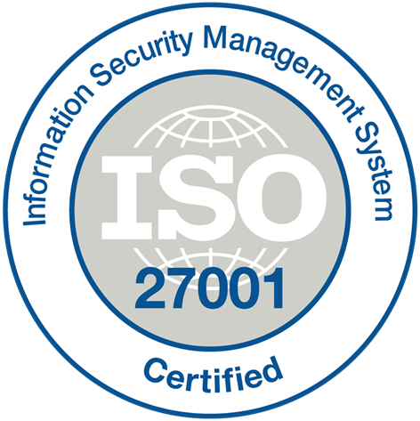


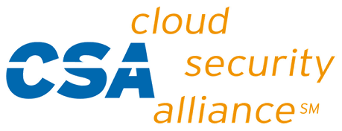





























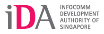










Azure 通過多項業界標準規範
GLOBAL
ISO 27001
ISO 27018
ISO 27017
ISO 22301
SOC 1
Type 2
SOC 2
Type 2
SOC 3
CSA STAR
Self-Assessment
CSA STAR
Certification
CSA STAR
Attestation
US GOV
Moderate
JAB P-ATO
High
JAB P-ATO
DoD DISA
SRG Level 2
DoD DISA
SRG Level 4
SP 800-171
FIPS 140-2
Section 508 VPAT
ITAR
CJIS
IRS 1075
INDUSTRY
PCI DSS
Level 1
CDSA
MPAA
FACT
UK
Shared
Assessments
FISC
Japan
HIPAA / HITECH Act
HITRUST
GxP
21 CFR Part 11
MARS-E
IG Toolkit
UK
FERPA
GLBA
FFIEC
REGIONAL
Argentina PDPA
EU
Model Clauses
UK
G-Cloud
China
DJCP
China
GB 18030
China
TRUCS
Singapore
MTCS
Australia
IRAP/CCSL
New
Zealand
GCIO
Japan My
Number Act
ENISA
IAF
Japan CS Mark Gold
Spain
ENS
Spain
DPA
India
MeitY
Canada
Privacy Laws
Privacy
Shield
Germany IT
Grundschutz
workbook

Slide 7












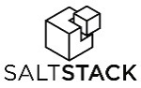













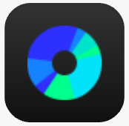










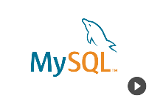













技術選項多、部署有彈性
DevOps
管理
應用程式
應用程式 平台與工具
資料庫與 中介軟體
基礎架構

Slide 8
一致性的身份識別、應用程式、資料與管理
Azure Active Directory Active Directory Domain Services
Azure 管理與安全性
Azure
資料服務
Azure 服務
一致化的 身份識別機制
管理與安全性
資料平台
一致的開發方式
Active
Directory
地端基礎架構
SQL Server
Azure Stack

Slide 9

IaaS 核心服務

Slide 10
Azure IaaS 的核心服務
計算
儲存
網路
安全與管理
虛擬機器 可用性設定組 虛擬機器擴展集
磁碟 Blob 儲存
檔案
Azure File、Azure File Sync
虛擬網路、VPN、ExpressRoute、負載平衡器、DNS、Traffic Manager
記錄檔分析、備份、 站台復原、安全中心

Slide 11
虛擬機器、虛擬機器擴展集
計算
儲存
網路
管理
使用現有的虛擬化技術、最小化學習曲線
可以執行絕大部份的 Windows 或 Linux 工作負載
移轉到雲端最簡單的一種選擇
彈性的機器規格選擇 – 選擇最適合工作負載的 VM 規格
進階的網路與儲存能力
虛擬機器
完全釋放虛擬機器的彈性與能力
設計用來處理高負載的應用
全自動調整規模 (增加或減少)、最高到 1000 個執行個體
虛擬機器擴展集

Slide 12



適合各類型系統的虛擬主機規格選項
計算
儲存
網路
管理
A
Av2
B
D
Dv2
Dv3
F
Fv2
入門等級
CPU 瞬間升速版
一般使用目的
計算最佳化
G
Ev3
M
L
NC
NV
NCv2
ND
H
記憶體最佳化
儲存最佳化
繪圖強化
高效能運算
HANA
SAP HANA

Slide 13
可用性選項
計算
儲存
網路
管理
VM SLA
VM SLA
VM SLA
多區域災難復原
99.9% (使用高級儲存)
99.95%
99.99%
地區1
地區2
單一虛擬機器
可用性設定組 Availability Sets
可用性區域 Availability Zones
配對的地區 Paired Regions
容易提升與移轉
同一個資料中心中的 VM 失敗保護
整個資料中心的失敗保護
提供地區 (Region) 保護
配對的地區 : https://docs.microsoft.com/zh-tw/azure/best-practices-availability-paired-regions

Slide 14
Azure 儲存
計算
儲存
網路
管理
IaaS
儲存
虛擬機器
網路
磁碟 Disks
保存 Azure IaaS 虛擬機器的磁碟
進階儲存體磁碟 Premium Storage Disks SSD、高 IOPS、低延遲
檔案 Files
雲端上被完整管理的檔案共用
支援 SMB 與 REST 存取
舊應用程式無痛移轉
可以跟地端檔案伺服器同步 (Azure File Sync)
Blobs
高規模擴展能力、支援 REST 存取的雲端物件儲存體
Block Blobs: 循序檔案 I/O
支援熱、冷和封存層
Page Blobs: 隨機讀寫
Append Blobs
表格 Tables
自動整規模的大量 NoSQL 儲存
跟據負載自動調整規模
可以擴展到 PB 等級
快速的 key/value 查詢
佇列 Queues
提供雲端服務之間非同步通訊用
支援佇列訊息可視性逾時機制，以保護不穩定的應用程式取用佇列訊息
建置在統一的分散式儲存系統
高耐用性、靜態加密、高度一致的複寫、容錯、自動負載平衡

Slide 15


虛擬機器儲存
計算
儲存
網路
管理
本地端有 3 份儲存 (放在三顆磁碟上)
非同步跨地理位置複寫
(標準儲存)
Microsoft Azure 儲存
Microsoft Azure 儲存
儲存 I/O
C: 磁碟
VM
美西
美東

Slide 16

虛擬機器儲存
計算
儲存
網路
管理
進階儲存體
SSD、高 IOPS、低延遲
最高 64 TB、80000 IOPs
適合需要高 IPOs 的應用，例如資料庫、檔案伺服器、高 I/O 的應用程式…
標準儲存體
HDD、最高到 500 IOPs
適合不需要高 IOPs 磁碟的應用，例如 Web 應用程式
檔案
SMB 共用資料夾
SMB 3.0
共用儲存 (供多部虛擬機器同時進行讀寫)、取代檔案伺服器、支援舊有的應用程式、…

Slide 17






Azure File
計算
儲存
網路
管理
直接可以使用
支援多種用戶端與通訊協定
SMB 2.1, 3.0, REST
Windows, Linux, Mac OS
Azure 與地端存取
安全
資料靜態加密
透過 SMB 的安全連接
同步 (Azure File Sync)
跨站台存取
雲端多階層儲存
應用程式
用戶端
\\<account>.file.windows.net\<share>
SMB:
Port 445
地端
Azure

Slide 18


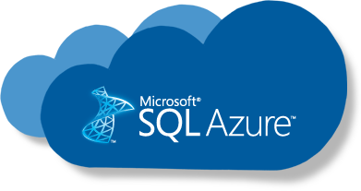



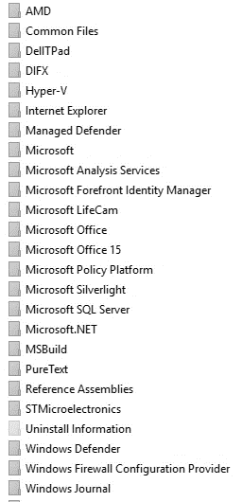

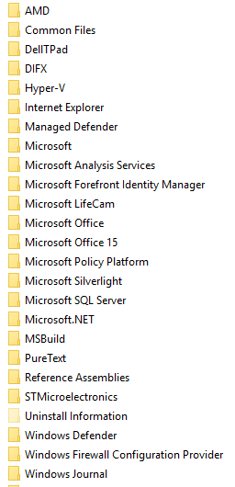

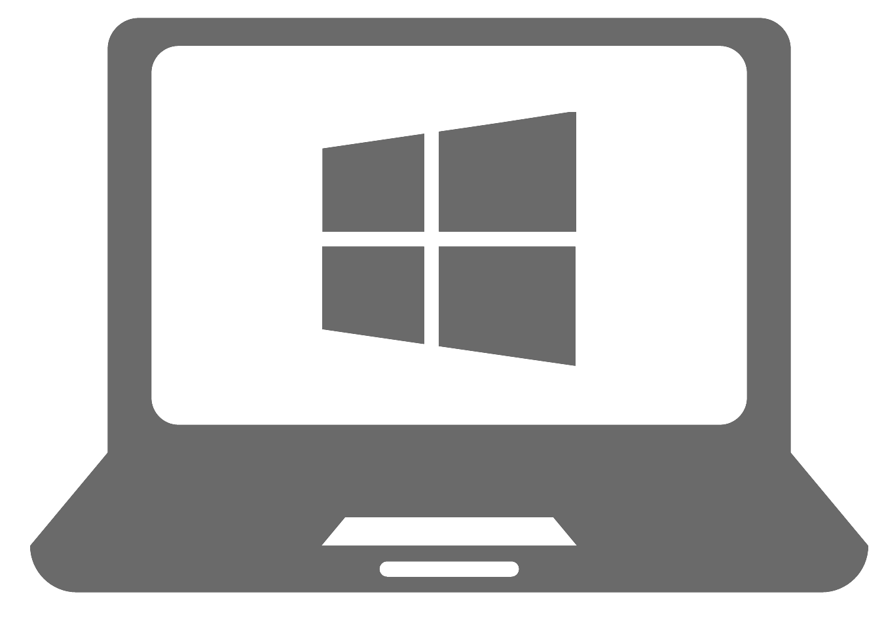
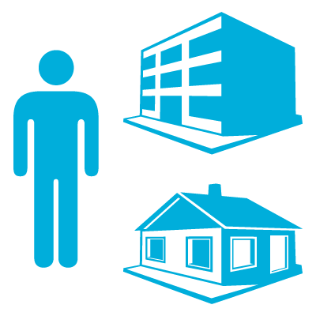


Azure File Sync
計算
儲存
網路
管理
歐洲西部
美國東部
PaaS
SMB
REST
Azure 備份保存庫
檔案共享
檔案共享
IaaS
工作資料夾
SMB
NFS
使用者
應用程式
!
公司分點伺服器
總公司檔案伺服器
公司分點伺服器

Slide 19
虛擬機器網路
計算
儲存
網路
管理
支援 IPv4 與 IPv6
支援多張虛擬網卡 (路由器、防火牆)
私有 IP 或/與 公有 IP (靜態或動態)
使用網路安全群組 (NSG) 來隔離網路
透過虛擬網路指派 DNS，或者直接使用 Azure DNS
加速網路 （SRI-OV，25Gbps )
固定 MAC 位址

Slide 20


Azure 網路
計算
儲存
網路
管理
Internet 存取
虛擬網路
私有 IP 位置、網路層級隔離
使用網段與安全群組進行網路分割
使用使用者自訂路由來控制網路傳輸
Azure 虛擬網路
ExpressRoute
VPN 閘道
混合雲連線
點到站 VPN (開發/測試)
VPN 閘道: 站對站 VPN
ExpressRoute: 企業等級私有連線
將 AD 網域範圍擴展到 Azure

Slide 21




負載平衡
計算
儲存
網路
管理
OSI 第 4 層
負載平衡器
OSI 第 7 層
應用程式閘道 (含 Web 應用程式防火牆 WAF)
DNS
流量管理員 (Traffic Manager)
Azure 市集上第三方廠商提供的方案

Slide 22
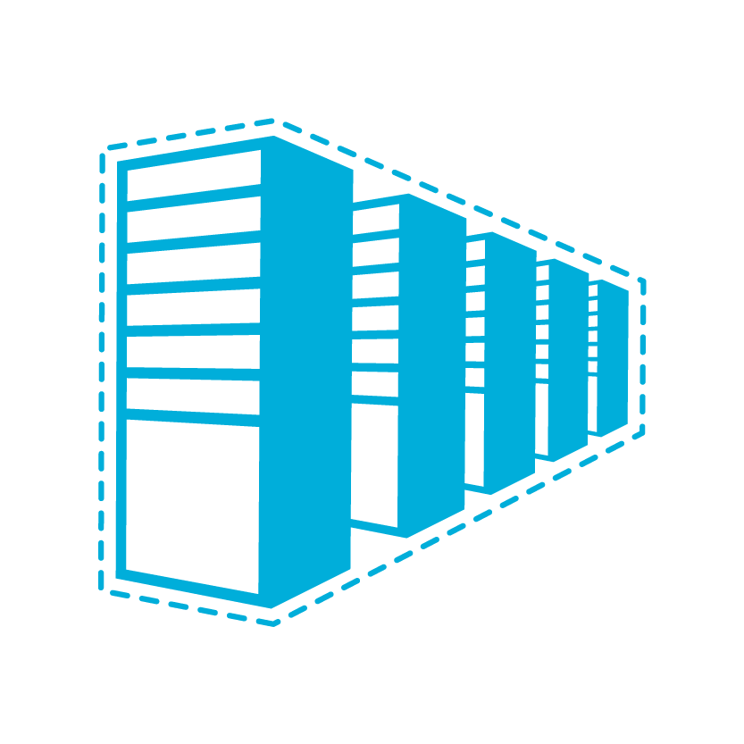

實作混合雲 – 連接 Azure
計算
儲存
網路
管理
點對站台 VPN
小規模部署
隨處可以連接 Azure
站台對站台 VPN
從地端或其它 Auzre 地區連線到 Azure
在同一個地區 (region) 內的兩個虛擬網路互連
提供 VM 對 VM 的直接連接能力
設定 Azure 路由表 (UDR)
虛擬網路對等互連 Vnet Peering
地端資料中心與 Azure 之間的專線
ExpressRoute 私有線路
https://docs.microsoft.com/zh-tw/azure/vpn-gateway/vpn-gateway-about-vpngateways

Slide 23








管理與安全
計算
儲存
網路
管理
Azure Active Directory
雲端的目錄與身份管理
Azure 資源管理員
組織、部署與控制 Azure 上的資源
Azure 安全中心
避免、偵測與回應威脅
Azure Advisor
針對高可用性、安全性、效能與成本提供建議
Azure Log Analytics
收集、分析與搜尋本地端與雲端記錄資料，並以視覺化呈現
Azure Key Vault
安全儲存密碼與金鑰
Azure Backup
備份虛擬機器、資料、… 到 Azure
Azure Site Recovery
提供跨站台災難復原機制

Slide 24
Azure 資源管理員 (ARM)
計算
儲存
網路
管理
允許 Azure 的應用程式管理
資源群組 (RG) 是可以容納多 IaaS 或 PaaS 資源的容器
對應應用程式部署與組態設定，支援 DevOps
管控方式: 以角色為基礎的存取控制 (RBAC)、原則、資源鎖定
支援範本部署
資源群組

Slide 25

Azure Active Directory
計算
儲存
網路
管理
Azure 資源
使用者
身份驗證與授權
群組
訂閱
資源群組
資源
服務執行身份
Azure Active Directory
Azure 訂閱

Slide 26
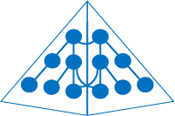

大架構
自動在背景同步到 你的受控網域
受控網域在你的 Azure 虛擬網路中使用
…
虛擬網路
Azure AD Domain Services
Azure
Active Directory
Azure AD Connect
Active Directory

Slide 27
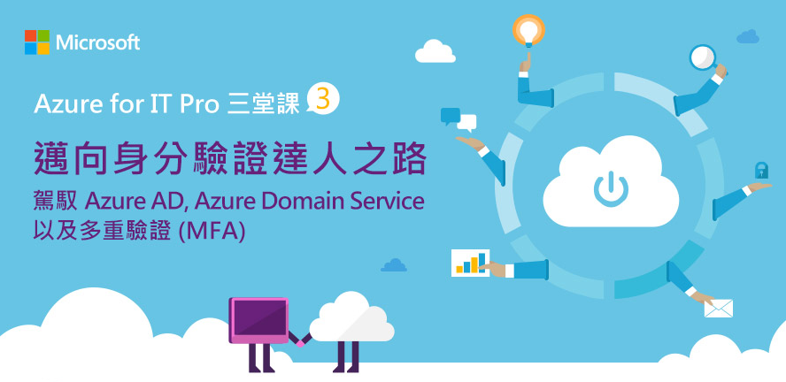
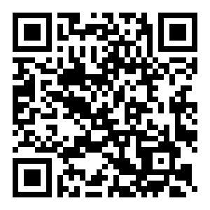
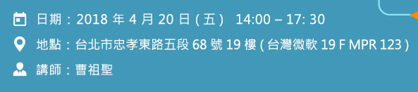
http://60.251.1.52/taiwan/newsletter/library/edm-F18/C-23Azure_for_IT_Pro.htm

Slide 28
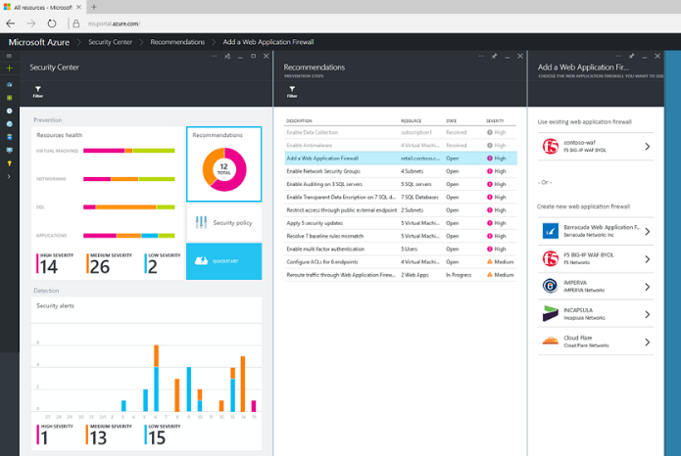
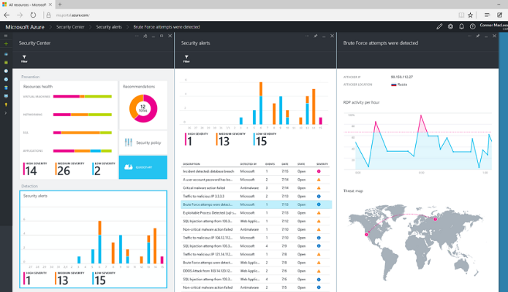
Azure 安全中心
計算
儲存
網路
管理
了解你的雲端安全狀態
透過安全性原則定義，讓 Azure 資源所有者了解到必須做那些安全控制
可以整合來自微軟或第三方伙伴提供的安全解決方案
結合微軟全球威脅專家與人工智慧分析，深入分析各項事件，協助你及早偵測並減少可能的威脅。

Slide 29
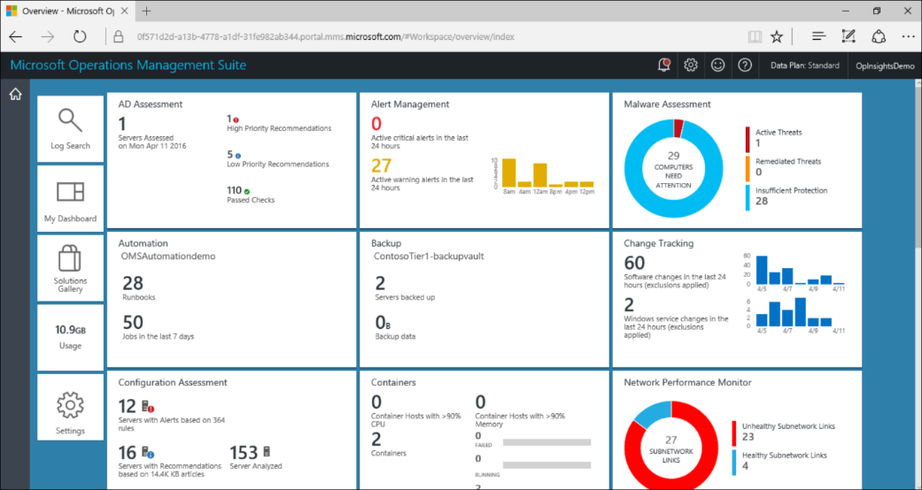
Azure 記錄分析 (Log Analytics)
計算
儲存
網路
管理
掌握你的混合雲環境的所有狀況
監控與收集資料的對象包含本地端資料中心與公有雲 (Azure、 AWS)
很容易收集、交叉對應、分析與視覺化你的機器資料
實體、虛擬、使用量、健康狀況、… IT 狀況一目瞭然
收集對象支援 Windows 與 Linux

Slide 30
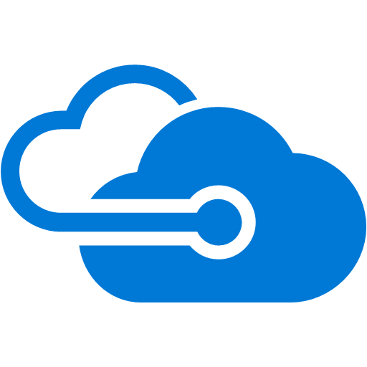

Azure Site Recovery 災難復原 + 移轉
計算
儲存
網路
管理
VMware
Hyper-V
實體主機
使用 Azure 做為本地端的備援
使用 Azure 做為 Azure 的備援

Slide 31












Azure Migrate
計算
儲存
網路
管理
探索
移轉
最佳化
Microsoft
Azure Migrate
Azure Site
Recovery
Database Migration
Service
Operations
Management Suite
Database Migration
Assistant
Partners

Slide 32
結論
將 Azure 當成你的另一個遠端機房
選擇適合的 Azure IaaS 服務
將你地端的資源部份或全部移轉到 Azure 上
整合 Azure 與地端的資源
善用 Azure 的管理與監控服務來改善 IT 資料中心的環境

Slide 33
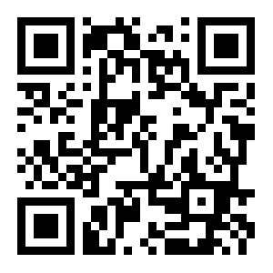
課程資料
今天課程的簡報檔
4/20 身份驗證課程

